Slide 1
Mentalisierung und die Konstruktion eines subjektiven Selbst
Referat von Ella Fizke
Sommerakademie Görlitz 2008
Arbeitsgruppe: Psychopathologie, Bindung und Neurobiologie

Slide 2
Gliederung
1. Begriffsklärung
2.theoretische Perspektiven
  Simulationstheorien
  Primäre Intersubjektivität
  Modell einer sozialen Entwicklung von Mentalisierung
3.Soziale Einflussfaktoren
  Bindung und Mentalisierung
4.Modell einer sozialen Entwicklung eines subjektiven Selbst
5. Entwicklung von affektiven Selbstbewusstsein und Affektregulation

Slide 3
Mentalisierung
Soziale Einflüsse
Beziehungs-qualität zur Bindungs-
person
Theory of mind (false belief)
Empathie (affektiv & kognitiv)
Selbst

Slide 4
Positionen
Kartesianische Perspektive
Simulationstheorien/Spiegelneurone
Primäre Intersubjektivität
  spontane Produktion mimischer Ausdrücke bei Neugeborenen
  Imitationsfähigkeiten von Neugeborenen
  Fähigkeiten zur Protokonversation und Merkmale der frühen Interaktion
  Angeborene Präferenz für Gesichter
Sozial kontruktionistisches Model

Slide 5
Primäre Intersubjektivität
Angeborene frühe Mentalisierungsfähigkeiten
„Schweben“ in einem gemeinsam geteilten mentalen Zustand als Ziel der Interaktion
Angeborenes reichhaltiges Repertoire an mentalen Zuständen

Slide 6
Soziale Einflussfaktoren
Ältere Familienmitglieder
Als-Ob-Spiele
Erziehung und sichere Bindung
  Familiäre Interaktion
  Erziehung
  Sichere Bindung
    Reziprozität von Bindung und Mentalisierung auf psychologischer Ebene und auf hirnstrukturellerEbene
  Elterliche Fähigkeit zur Mentalisierung
Sprache

Slide 7
Reziproke Aktivierung von Bindung und Mentalisierung
Bartels & Zeki: Hemmung der kognitiven Kontrolle inklusive Mentalisierung durch die Aktivität des Bindungssystems

Slide 8
Liebe
Negative Gefühle
Bindungssystem
Gefahr/
Bedrohung
Mentalisierung
Bindungssystem

Slide 9
Soziale Einflussfaktoren
Ältere Familienmitglieder
Als-Ob-Spiele
Erziehung und sichere Bindung
  Familiäre Interaktion
  Erziehung
  Sichere Bindung
    Reziprozität von Bindung und Mentalisierung auf psychologischer Ebene und auf hirnstrukturellerEbene
  Elterliche Fähigkeit zur Mentalisierung
Sprache

Slide 10
Fehlender sozialer Input
Fehlender verbaler Input
Fehlender nonveraler Input durch Blindheit
Unpassender Input durch Misshandlung

Slide 11

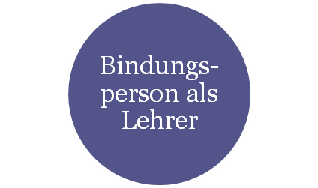
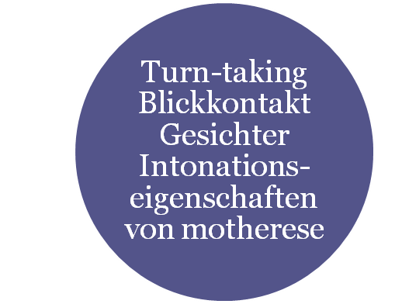
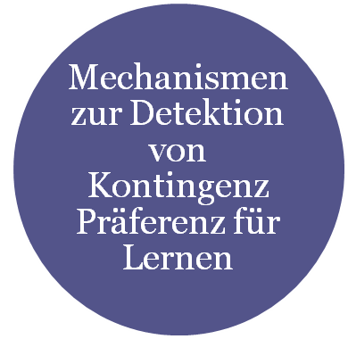
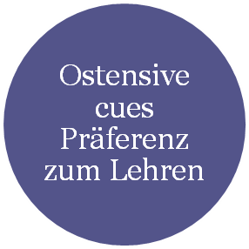
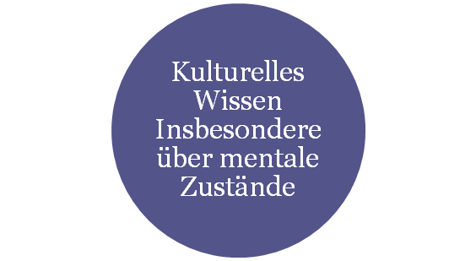
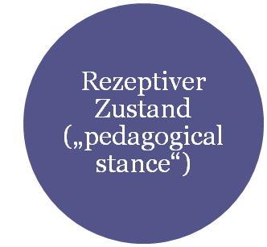
Ein Modell der sozialen Entwicklung eines subjektiven Selbst
Frühe Interaktion
Transfer

Slide 12



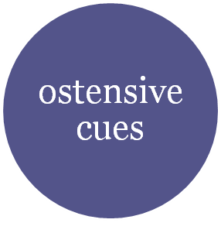
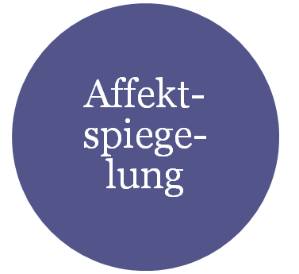
Affektives Selbstbewusstsein und Affektregulation
Kongruente Erfassung
Kontingenz
Trigger, Aufmerksamkeit
Kennzeich-nung
Wahrnehmung, Erkennen als gespiegelter eigener subjektiver Zustand

Slide 13
Danke!
Literatur
Fonagy, P., Gergely, G. & Target, M.: The parent-infant dyad and the construction of the subjective self
Fonagy, P., Gergely, G., Jurist, E.L. & Target, M.: Affektregulierung, Mentalisierung und die Entwicklung des Selbst

